Slide 1
Фрідріх Ліст
й економічна доктрина лістіанства

Slide 2
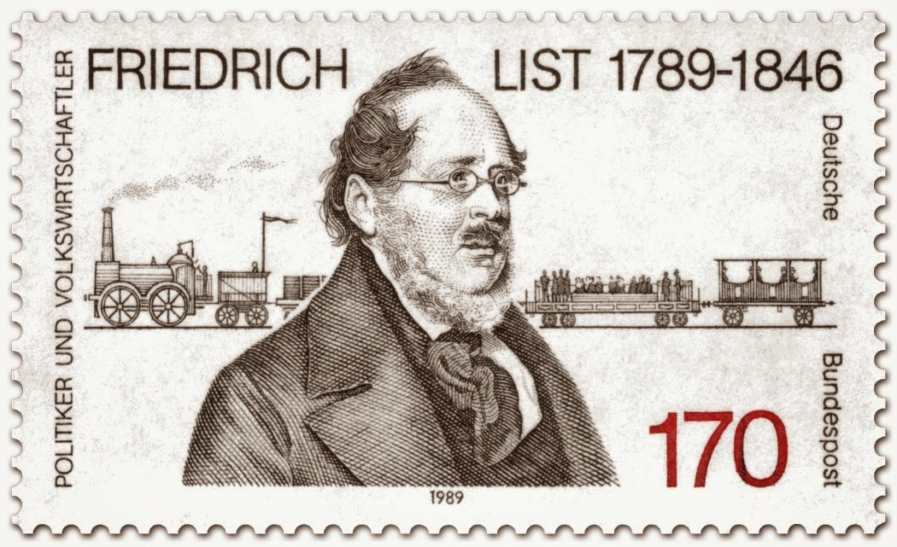
Даніель
Фрідріх
Ліст
06.08.1789-30.11.1846
Німецький економіст, політик, публіцист
Основна праця - «Національна система політичної економії, міжнародної торгівлі, торгова політика й німецький митний союз» (1841), в якій автор захищає протекціонізм як обов'язкову умову становлення економічної могутності нації.

Slide 3
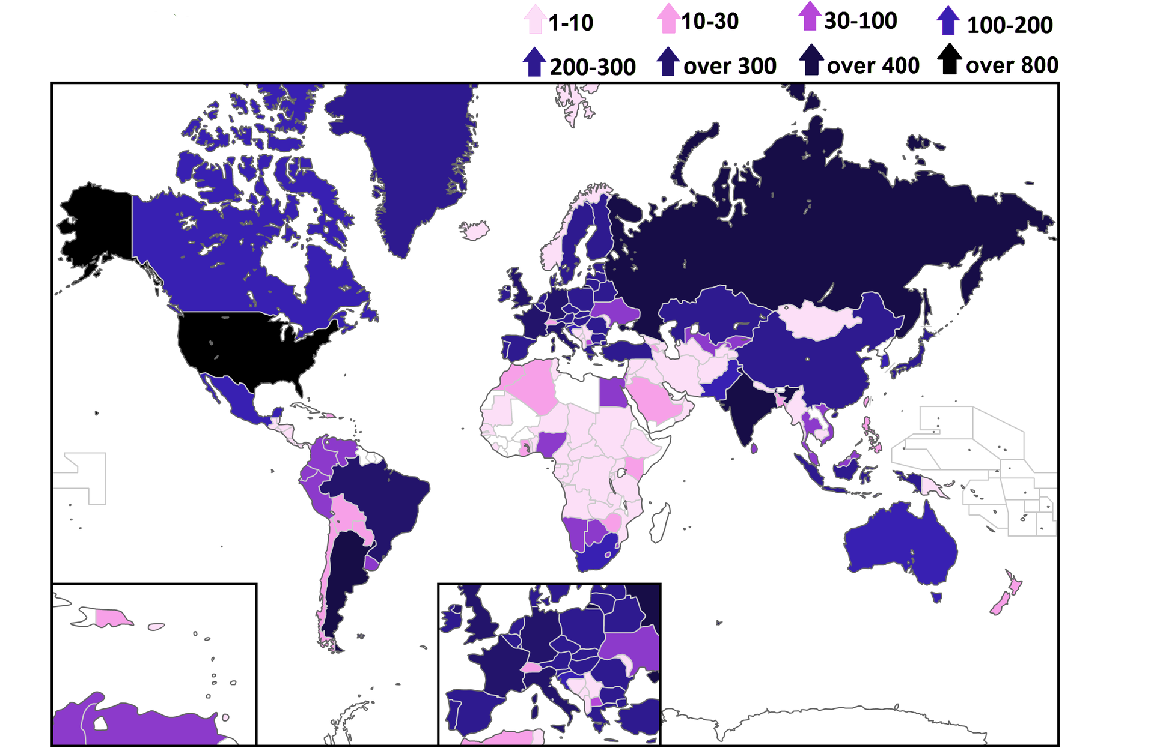
Протекціонізм - економічна політика держави, спрямована на обмеження міжнародної торгівлі.
Світовий протекціонізм в 2008-2013 рр.

Slide 4
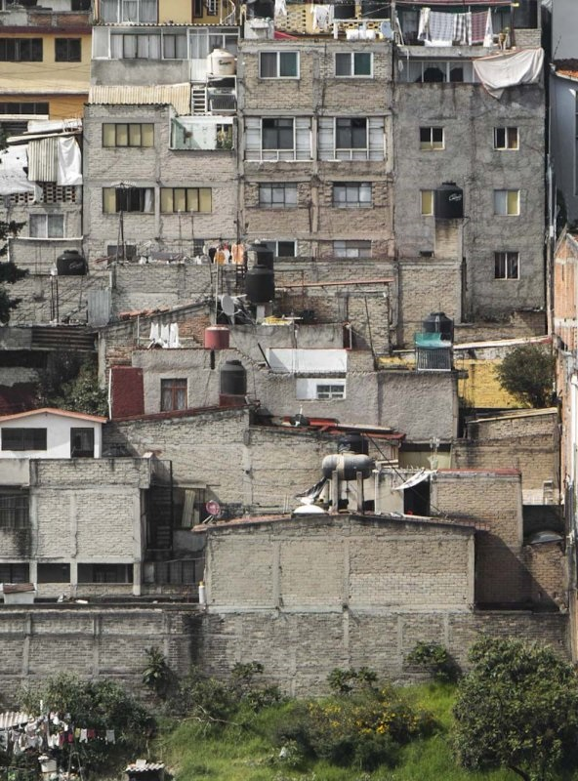
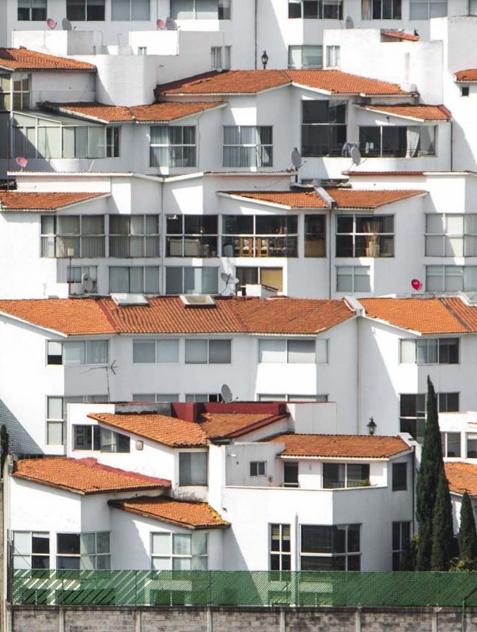


Ключова думка Ліста
землеробські країни відрізняються бідністю, невіглаством, свавіллям в управлінні, браком коштів для існування, політичною слабкістю
протекціонізм
Для того щоб вивести їх з цього стану і розвинути внутрішню промислову силу необхідно застосувати захисні мита

Slide 5
Періоди розвитку країн за Ф. Лістом
Стадія дикості | Пастуша стадія | Землеробська стадія | Хліборобсько- мануфактурна стадія | Хліборобсько- мануфактурно- комерційна стадія
XII—X тис. р. до н. е. | X—V тис. р. до н. е | V тис. р. до н. е. — сер. XIII ст. н. е. | XIII — сер. XVIII ст. | XVIII — сер.XIX ст.
перехід до осілого способу життя, господарство носить привласнюючий характер — мисливство, збиральництво, рибальство. Організація суспільства — стадно-колективними формами | основним видом діяльності є скотарство, землеробство відіграє допоміжну роль. Організація суспільства — родоплемінна. | основним видом діяльності є землеробство. Організація суспільства — сімейно-станово-державна. | пов'язана з розвитком мануфактури. Основні види діяльності — сільське господарство та ремесло. Організація суспільства — станово-державна. | основними видами діяльності є землеробство, ремесло, промисловість, торгівля. Організація суспільства — станово-державна.

Slide 6
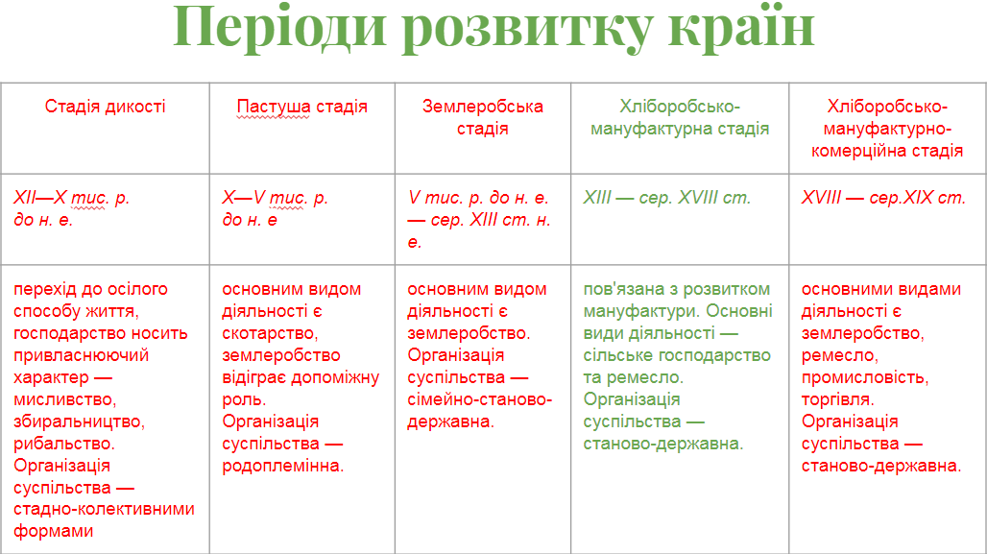

Ліст ніколи не був беззаперечним прибічником протекціонізму, а вважав його крисним лише на 4-й стадії розвитку країни

Slide 7
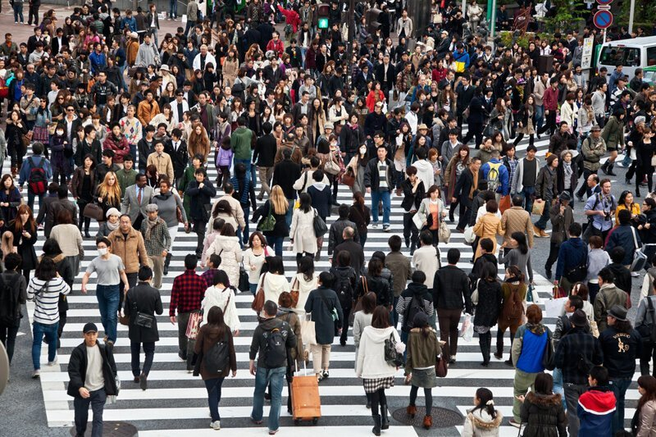
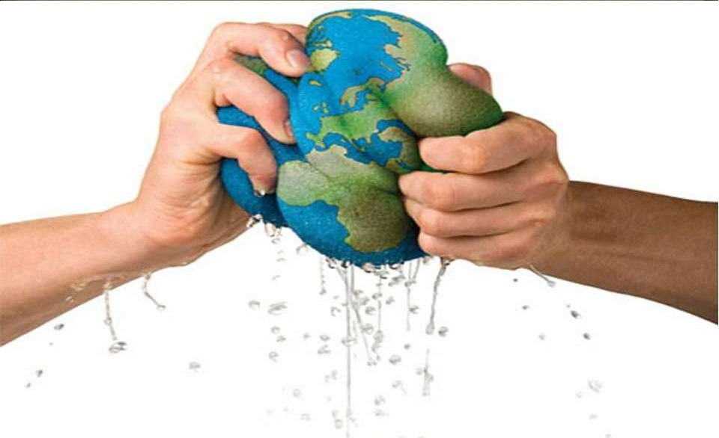
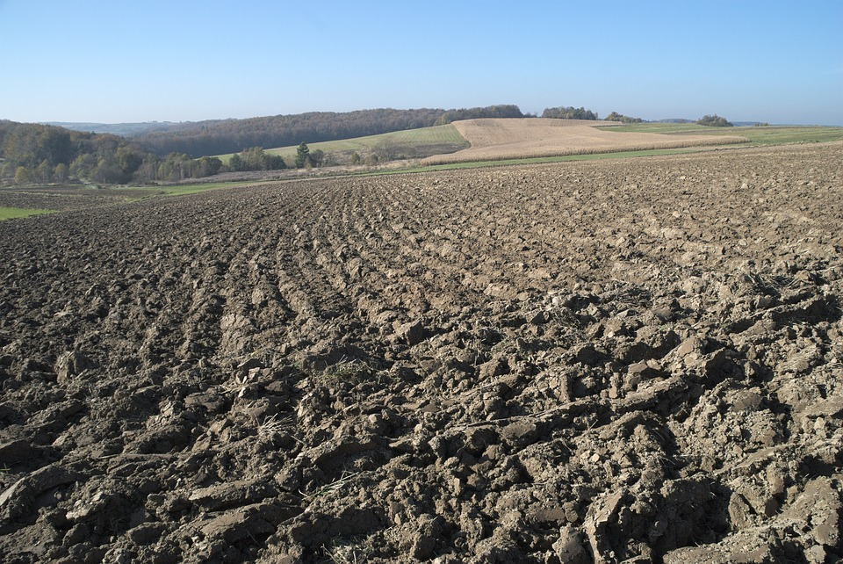
Необхідні умови застосування протекціонізму
Висока густина й чисельність населення
Велика кількість та різноманіття природних ресурсів
Розвинене землеробство

